Slide 1
Automatiseringsvennlig lovgivning
Dag Wiese Schartum

Slide 2
Oversikt over denne og neste forelesning
Kan skjelne mellom tre situasjoner knyttet til systemutvikling der regelverksutvikling er aktuelt:
Generell tilnærming: Automatiseringsvennlig lovgivning Skrive lover og forskrifter slik at de blir lette å transformere til programkode – eller, i alle fall slik at dette ikke blir unødvendig vanskelig
Før og under veis i systemutvikling: Endre eksisterende lover og forskrifter for å tilfredsstille behov knyttet til den systemløsningen en ønsker å utvikle («systemdrevet lovendring»)
Etter systemutvikling: Reformulere lover og forskrifter som har vært gjenstand for transformering slik at rettsreglene blir uttrykt på en klarere/bedre måte, ved å anvende innsikter fra transformeringen («systemutvikling som regelverksutvikling» eller «regelvask»)
Denne forelesningen
Jf. «automatiseringsvennlig lovgivning» eller «automatiseringsbevisst lovgivning»
«Digitaliseringsvennlig lovgivning» er ofte også bruk. Innbefatter trolig både det jeg kaller «systemdrevet lovendring» og «automatiseringsvennlig lovgivning»
Ingen av disse betegnelsene har et helt fast innhold, og det er derfor viktig å presisere hva en mener
Neste forelesning

Slide 3
Kjennetegn ved lovgivning som er «automatiseringsvennlig»
Kort sagt handler dette om å skrive lover slik at transformeringen blir så lett som mulig, dvs.:
Så lite tvil som mulig om fortolkningen av opplysningstyper og behandlingsregler
Så dekkende angivelse av rettsregler som nødvendig for å angi sammenhengende prosedyrer (algoritmer)
Det går an å hevde at dette bør være alminnelige krav til lover med god kvalitet
Maskiner «må ha det inn med teskje» – og det kan være godt for folk også!
Hovedsaken er at lovgiver er bevisst på digitaliserings-/automatiseringsbehov, og tar stilling til hvor stor betydning disse behovene skal ha for utforming av lovteksten
Det kan være politiske hensyn som gjør at det ikke er ønskelig med (fullt ut) automatiseringsvennlig lovgivning

Slide 4
Opplysningstyper («hvem» og «hva»)
Lovgiver må klart angi alle opplysningstyper som angir
Partskategorier («hvem»), og
beslutningsgrunnlag for enkeltvedtak («hva»)
For å oppnå høy grad av automatisering bør lovgiver vurdere om hver opplysningstype kan angis i samsvar med opplysningstyper som finnes i maskinlesbare kilder, f.eks. som
beslutningsgrunnlag i avgjorte enkeltsaker, og
resultat av enkeltvedtak i samme og andre forvaltningsorganer, og
opplysninger i fellesregistre
Bør ikke nødvendigvis bruke legaldefinisjoner; for å sikre fleksibilitet kan presiseringer i særlige merknader (i lovforarbeidene) ofte være å foretrekke
Lovgiver bør om mulig arbeide ut i fra data-/begrepsmodeller innen det aktuelle forvaltningsområdet, se eksempel på neste bilde
Begrepsmodeller kan med fordel omfatte flere lover (som i eksempelet)
Begrepsmodeller bør om mulig legges til grunn i alle fremtidige lovarbeider innen vedkommende lovområde

Slide 5
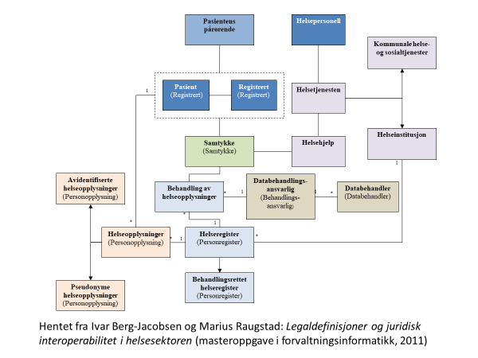

Slide 6
Behandlingsregler («hvordan»)
Lovgiver bør klart angi alle vilkår og rettsfølger (jf. HVIS – SÅ)
herunder om vilkårene er alternative eller kumulative osv
ved å bruke språklige uttrykk som tilsvarer logiske operatorer
tydelig angi strukturen av hovedregler og unntaksregler
tydelig angi partskategorier
tydelig angi behandlingstrinn
Lovgiver bør klart angi beregningsmåter
vedrørende beløp, tid, mv.
tydelig angi hvordan beregninger skal utføres
ved å bruke språklige uttrykk som tilsvarer aritmetiske operatorer
Generelt
Tydelig angi hvordan ulike vilkår og beregninger skal lenkes sammen til sammenhengende prosedyrer (algoritmer – jf. “toget” i forelesning 14)

